Slide 1

윤성우 저 열혈강의 C++ 프로그래밍 개정판
윤성우의
열혈 C++ 프로그래밍
Chapter 03. 클래스의 기본

Slide 2









Chapter 03-1. C++에서의 구조체
윤성우의
열혈 C++ 프로그래밍
윤성우 저 열혈강의 C++ 프로그래밍 개정판

Slide 3

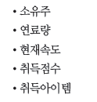
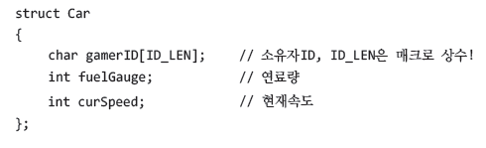
C++에서의 구조체
윤성우의 열혈
C++ 프로그래밍
연관 있는 데이터를 하나로 묶으면 프로그램의 구현 및 관리가 용이하다.
구조체는 연관 있는 데이터를 하나로 묶는 문법적 장치이다.
구조체의 등장배경
연관 있는 데이터들은 생성 및 소멸의 시점이 일치하고, 이동 및 전달의 시점 및 방법이 일치하기 때문에 하나의 자료형으로 묶어서 관리하는 것이 용이하다.

Slide 4


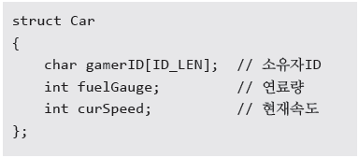
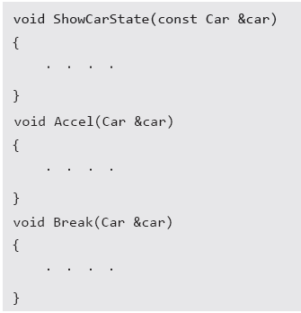
C++에서의 구조체 변수 선언
윤성우의 열혈
C++ 프로그래밍
따라서 C++에서는 구조체 변수 선언시 struct 키워드의 생략을 위한 typedef 선언이 불필요하다.
C 스타일 구조체 변수 초기화
C++ 스타일 구조체 변수 초기화
Car와 관련된 연관된 데이터들의 모임
Car와 관련된 연관된 함수들의 모임
데이터 뿐만 아니라, 해당 데이터와 연관된 함수들도 함께 그룹을 형성하기 때문에 함수도 하나로 묶는 것에 대해 나름의 가치를 부여할 수 있다.

Slide 5
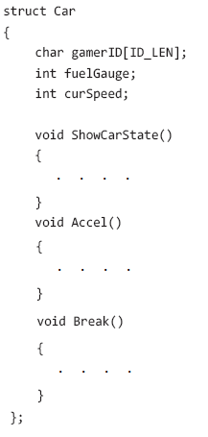
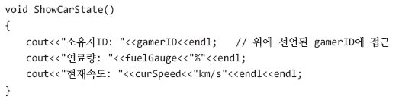
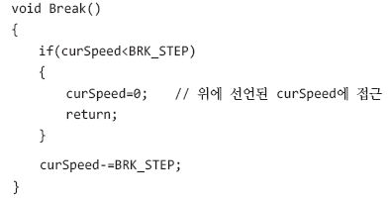
구조체 안에 함수 삽입하기
윤성우의 열혈
C++ 프로그래밍
C 에서는 안됨
C++에서는 구조체 안에 함수를 삽입하는 것이 가능하다. 따라서 C++에서는 구조체가 아닌, 클래스라 한다.
함께 선언된 변수에는 직접 접근이 가능하다.

Slide 6
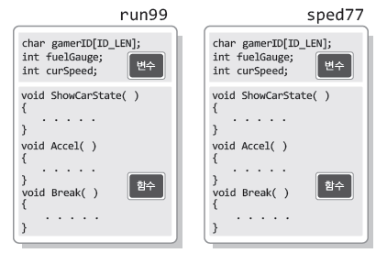

윤성우의 열혈
C++ 프로그래밍
C++에서의 구조체 변수 선언
변수의 생성
실제로는 구조체 변수마다 함수가 독립적으로 존재하는 구조는 아니다. 그러나 논리적으로는 독립적으로 존재하는 형태로 보아도 문제가 없으니, 위의 그림의 형태로 변수(객체)를 이해하자!

Slide 7
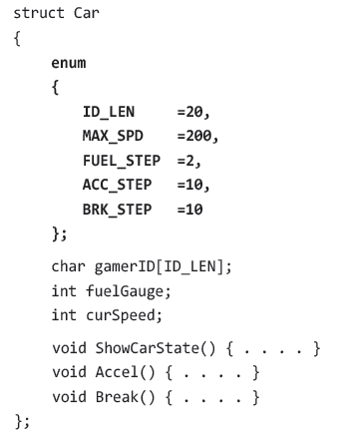
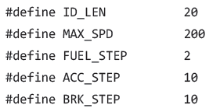
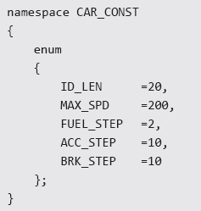
윤성우의 열혈
C++ 프로그래밍
구조체 안에 enum 상수의 선언
Car 클래스를 위해 정의된 상수!
이제 그냥 사용하면 됨
이렇듯 연관 있는 상수들을 하나의 이름공간에 별도로 묶기도 한다!
이렇듯 구조체 안에 enum 선언을 둠으로써 잘못된 외부의 접근을 제한할 수 있다.

Slide 8
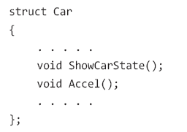
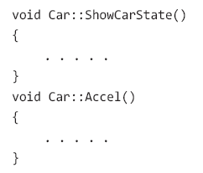

함수는 외부로 뺄 수 있다.
윤성우의 열혈
C++ 프로그래밍
구조체 안에 삽입된 함수의 선언!
구조체 안에 선언된 함수의 정의!
구조체 안에 정의된 함수는 inline 선언된 것으로 간주한다.
따라서 필요하다면,함수의 정의를 외부로 뺄 때에는 다음과 같이 명시적으로 inline 선언을 해야 한다.

Slide 9
Chapter 03-2. 클래스(Class)와 객체(Object)
윤성우의
열혈 C++ 프로그래밍
윤성우 저 열혈강의 C++ 프로그래밍 개정판

Slide 10
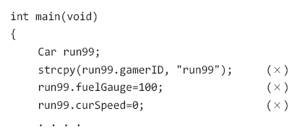
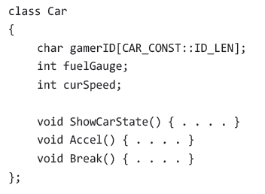
클래스와 구조체의 유일한 차이점
윤성우의 열혈
C++ 프로그래밍
왼쪽과 같이 단순히 키워드만 class로 바꾸면 선언된 멤버의 접근이 불가능하다.
따라서 별도의 접근제어와 관련된 선언을 추가해야 한다.
키워드 struct를 대신해서 class를 사용한것이 유일한 외형적 차이점이다.

Slide 11
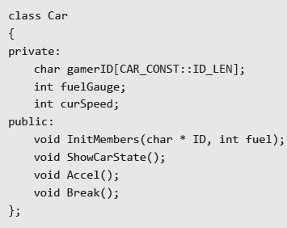
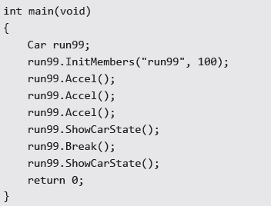
접근제어 지시자
윤성우의 열혈
C++ 프로그래밍
public 어디서든 접근허용
protected 상속관계에 놓여있을 때, 유도 클래스에서의 접근허용
private 클래스 내(클래스 내에 정의된 함수)에서만 접근허용
접근제어 지시자
private is default
private!
public!
Car의 멤버함수는 모두 public이므로 클래스의 외부에 해당하는 main 함수에서 접근가능!

Slide 12
용어정리: 클래스, 객체(Object), 멤버변수, 멤버함수
윤성우의 열혈
C++ 프로그래밍
왼쪽의 Car 클래스를 대상으로 생성된 변수를 가리켜 ‘객체’라 한다.
왼쪽의 Car 클래스 내에 선언된 변수를 가리켜 ‘멤버변수’라 한다.
왼쪽의 Car 클래스 내에 정의된 함수를 가리켜 ‘멤버함수’라 한다.

Slide 13
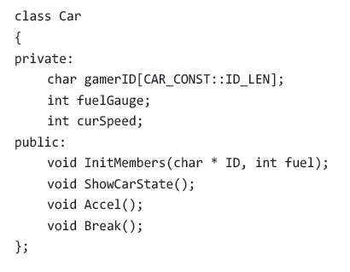
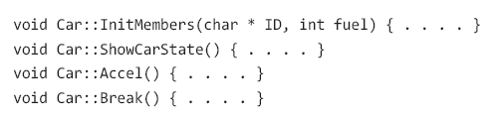
C++에서의 파일 분할 ( .h , .cpp )
윤성우의 열혈
C++ 프로그래밍
Car.h
클래스의 선언은 일반적으로 헤더파일에 삽입한다. 객체생성문 및 멤버의 접근문장을 컴파일하기 위해서 필요하다.
클래스의 이름을 따서 헤더파일의 이름으로 정의하기도 한다.
단! 인라인 함수는 컴파일 과정에서 함수의 호출문을 대체해야 하기 때문에 헤더파일에 함께 정의되어야 한다
Car.cpp
Car 클래스의 멤버함수의 몸체는 다른 코드의 컴파일 과정에서 필요한 게 아니다. 링크의 과정을 통해서 하나의 바이너리로 구성만 되면 된다. 따라서 cpp 파일에 정의하는 것이 일반적이다.
클래스의 이름을 따서 소스파일의 이름을 정의하기도 한다.

Slide 14
Chapter 03-3. 객체지향 프로그래밍의 이해
윤성우의
열혈 C++ 프로그래밍
윤성우 저 열혈강의 C++ 프로그래밍 개정판

Slide 15
객체지향 프로그래밍의 이해
윤성우의 열혈
C++ 프로그래밍
사전적 의미 물건 또는 대상
객체지향 프로그래밍 객체 중심의 프로그래밍
객체에 대한 간단한 정의
객체
객체
객체
“나는 과일장수에게 두 개의 사과를 구매했다!”
데이터
행위, 기능
객체지향 프로그래밍에서는 나, 과일장수, 사과라는 객체를 등장시켜서 두 개의 사과 구매라는 행위를 실체화한다.
객체지향 프로그래밍은 현실에 존재하는 사물과 대상, 그리고 그에 따른 행동을 있는 그대로 실체화 시키는 형태의 프로그래밍이다.

Slide 16
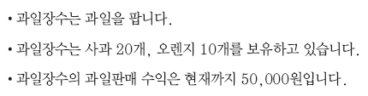

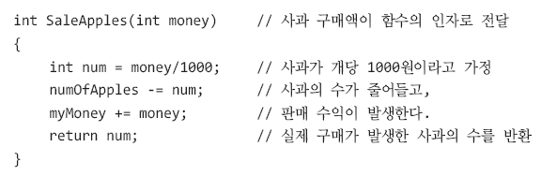
객체를 이루는 것은 데이터와 기능입니다.
윤성우의 열혈
C++ 프로그래밍
과일장수 객체의 표현
행위
상태
상태
과일장수의 데이터 표현
과일장수의 행위 표현
이제 남은 것은 데이터와 행위를 한데 묶는 것!

Slide 17
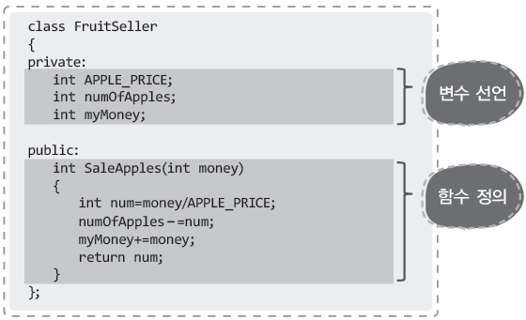
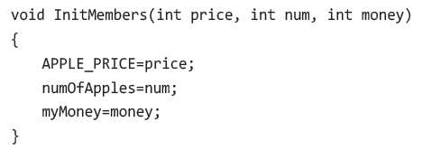
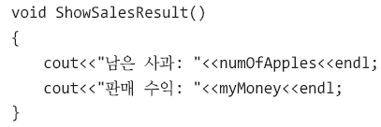
‘과일장수’의 정의와 멤버변수의 상수화
윤성우의 열혈
C++ 프로그래밍
과일 값은 변하지 않는다고 가정할 때 APPLE_PRICE는 다음과 같이 선언하는 것이 좋다!
const int APPLE_PRICE;
그러나 상수는 선언과 동시에 초기화 되어야 하기 때문에 이는 불가능하다. 물론 클래스를 정의하는 과정에서 선언과 동시에 초기화는 불가능하다.
추가
추가
초기화를 위한 추가
얼마나 파셨어요? 라는 질문과 답변을 위한 함수

Slide 18
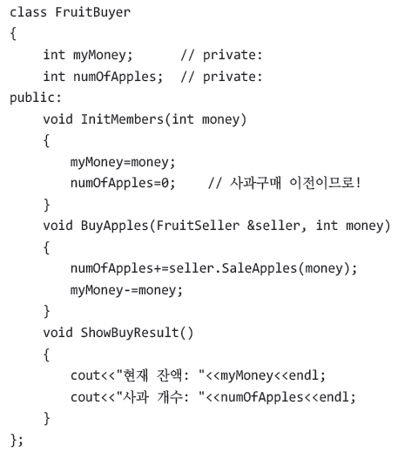


‘나(me)’를 표현하는 클래스의 정의와 객체생성
윤성우의 열혈
C++ 프로그래밍
‘나’의 클래스 정의
상태
행위
일반적인 변수 선언 방식의 객체생성
동적 할당 방식의 객체생성

Slide 19
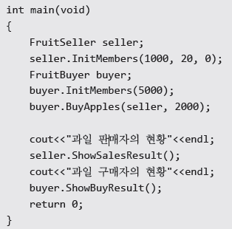
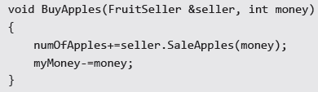
사과장수 시뮬레이션 완료
윤성우의 열혈
C++ 프로그래밍
아저씨 사과 2000원어치 주세요.
아저씨 오늘 얼마나 파셨어요.. 라는 질문의 대답
너 사과 심부름 하고 나머지 잔돈이 얼마야.. 라는 질문의 대답
FruitBuyer 객체가 FruitSeller 객체의 SaleApples 함수를 호출하고 있다. 그리고 객체지향에서는 이것을 ‘두 객체가 대화하는 것’으로 본다. 따라서 이러한 형태의 함수호출을 가리켜 ‘메시지 전달’이라 한다.

Slide 20

Chapter 03이 끝났습니다. 질문 있으신지요?

